Slide 1

La nouvelle phase
des travaux de la CÉEC
Regroupement cégep
3 et 4 avril 2014

Slide 2
La nouvelle phase des travaux de la CÉEC
« (…) la Commission propose la mise en place d’une nouvelle approche dans ses opérations qui entraîne un changement important autant dans la façon de remplir son mandat que dans celle des collèges d’assumer leurs responsabilités en matière d’évaluation. (…)
Plutôt que d’examiner la qualité et la mise en oeuvre des programmes d’études ainsi que l’efficacité des politiques et des plans comme c’était le cas jusqu’à maintenant, elle évalue l’efficacité du système d’assurance qualité de chaque établissement. » (p. 5)

Slide 3
La nouvelle phase des travaux de la CÉEC
« Des travaux menés par ﻿un comité de travail regroupant des représentants de la Commission et des collèges ont contribué à fixer le cadre conceptuel de l’opération, à préciser les composantes du système d’assurance qualité des établissements et à baliser les éléments de mise en oeuvre de l’opération de même que les attentes de la Commission. » (p. 5-6)

Slide 4
L’assurance qualité dans le contexte
de l’enseignement collégial québécois
Le mandat de la CÉEC est d’évaluer, pour chacun des établissements
  les PIÉA, y compris les procédures de sanction des études, et leur application;
  les PIÉPÉ et leur application;
  la mise en oeuvre des programmes d’études établis par le ministre de l’Enseignement supérieur, de la Recherche, de la Science et de la Technologie compte tenu des objectifs et des standards prescrits;
  les objectifs, les standards et la mise en oeuvre des programmes d’études établis par l’établissement (AEC), compte tenu des besoins qu’ils ont pour fonction de satisfaire.

Slide 5
L’assurance qualité dans le contexte
de l’enseignement collégial québécois
Le mandat de la CÉEC a été modifié en 2002 afin qu’il inclue l’évaluation de :
  la réalisation des activités reliées à leur mission éducative tant au regard de la planification administrative et pédagogique qu’au regard de l’enseignement et des divers services de soutien; dans le cas des cégeps, cette évaluation englobe celle de leur plan stratégique.

Slide 6
L’évaluation de l’efficacité des systèmes
d’assurance qualité des collèges
La CÉEC met en place une évaluation systémique et cyclique.
Les collèges devront s’inscrire dans un mode de gestion continue de la qualité. Ils sont appelés à définir leur système d’assurance qualité.
« Pour ce faire, un souci particulier doit être accordé à la mise en place d’un système d’information institutionnel permettant de recueillir de l’information sur l’efficacité du système d’assurance qualité et d’en témoigner » (p.11)

Slide 7
L’évaluation de l’efficacité des systèmes
d’assurance qualité des collèges
Fondements conceptuels
La Commission retient la conception de la qualité en tant qu’adéquation aux objectifs, c’est-à-dire la capacité pour un établissement d’atteindre ses objectifs et de réaliser sa mission.
Un système d’assurance qualité consiste pour sa part en l’organisation structurée et dynamique des différents mécanismes d’assurance qualité, incluant un système d’information, mis en place par un établissement en vue d’assurer l’amélioration continue de la qualité, et d’en témoigner.
L’efficacité du système d’assurance qualité désigne la capacité du système à garantir l’amélioration continue de la qualité.

Slide 8
L’évaluation de l’efficacité des systèmes
d’assurance qualité des collèges
Approche d’évaluation retenue
L’approche d’évaluation retenue par la Commission prend la forme d’un audit qui évalue l’efficacité du système d’assurance qualité de chaque collège à partir de critères convenus et prédéfinis.
Ainsi, chaque établissement reçoit la visite de la Commission aux cinq ans en fonction d’une planification établie en début de cycle.
À la suite de la visite d’audit, un suivi des recommandations doit être réalisé par l’établissement, le cas échéant, à un moment convenu avec la Commission.

Slide 9
L’audit des systèmes d’assurance
qualité des collèges
Le processus d’audit adopté par la Commission examine l’efficacité du système d’assurance qualité de l’établissement en s’appuyant sur la démarche d’autoévaluation du collège et le rapport qu’il a produit.
La Commission circonscrit le système d’assurance qualité soumis à l’audit, définit les critères utilisés et précise les jugements posés au terme de l’audit.

Slide 10
L’audit des systèmes d’assurance
qualité des collèges
Dans le cadre de l’audit, la CÉEC examine l’efficacité des mécanismes qui veillent à assurer la qualité :
  des programmes d’études;
  de l’évaluation des apprentissages;
  de la planification stratégique dans un contexte de gestion axée sur les résultats;
  de la planification liée à la réussite dans un contexte de gestion axée sur les résultats.

Slide 11
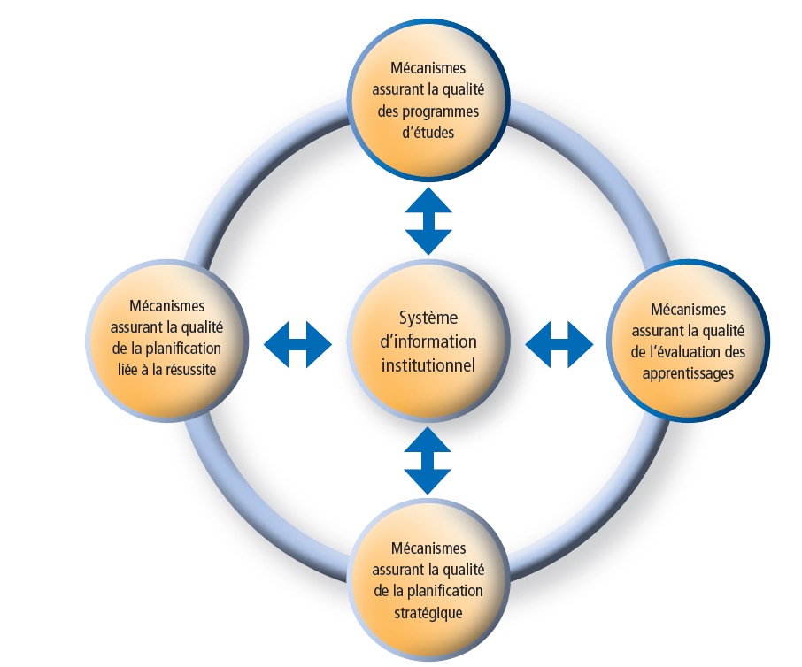
L’audit des systèmes d’assurance
qualité des collèges

Slide 12
L’audit des systèmes d’assurance
qualité des collèges
Un mécanisme d’assurance qualité possède un caractère obligatoire et orientant du point de vue institutionnel. Il peut s’agir de politiques, de plans, de règlements ou de pratiques établies et documentées.
Le système d’information se définit comme un outil institutionnel de gestion de la qualité permettant de recueillir les informations nécessaires pour soutenir la prise de décision et assurer une gestion efficace de la qualité.
Dans le cadre de l’audit, il sert également de base d’information pour documenter la réflexion du collège sur l’efficacité des mécanismes d’assurance qualité en vue de soutenir la démonstration qu’il en fait dans le rapport d’autoévaluation.

Slide 13
L’audit des systèmes d’assurance
qualité des collèges
Démarche d’autoévaluation
La Commission demande aux collèges de tracer, à partir des données recueillies par leur système d’information, un portrait complet de l’efficacité de leur système d’assurance qualité, en fonction des critères présentés ci-après, et d’en témoigner dans un rapport d’autoévaluation documenté.

Slide 14
L’audit des systèmes d’assurance
qualité des collèges
Critères d’évaluation
La Commission définit l’efficacité d’un mécanisme d’assurance qualité comme étant sa capacité à assurer l’amélioration continue de la qualité en fonction des objectifs qu’il poursuit.

Slide 15
L’audit des systèmes d’assurance
qualité des collèges
Critères d’évaluation – Les trois critères utilisés
1. La mise en oeuvre de mécanismes;
2. L’efficacité des mécanismes, c’est-à-dire leur capacité à assurer l’amélioration continue de la qualité en :
  portant un regard critique sur l’atteinte des objectifs poursuivis par les mécanismes;
  identifiant les points forts et les points à améliorer pour assurer l’atteinte des objectifs poursuivis;
  prenant en charge les améliorations à apporter, notamment par des plans d’action, dans une perspective d’amélioration continue de la qualité;
3. La révision et l’actualisation des mécanismes afin d’en assurer l’efficacité.

Slide 16
L’audit des systèmes d’assurance
qualité des collèges
Critères d’évaluation – Quelques exemples …
Efficacité des mécanismes assurant
  la pertinence des programmes d’études;
  la cohérence des programmes d’études;
    (mécanismes d’approbation des plans de cours)
  la valeur des méthodes pédagogiques et de l’encadrement des étudiants;
    (recensement des méthodes pédagogiques, processus d’évaluation de l’enseignement et des professeurs, évaluation des mesures d’encadrement des étudiants, etc.)
  l’efficacité des programmes d’études.
    (mécanismes d’approbation des évaluations finales et des épreuves synthèses, système de suivi des indicateurs de réussite)

Slide 17
L’audit des systèmes d’assurance
qualité des collèges
Critères d’évaluation – Quelques exemples …
Efficacité des mécanismes assurant
  la qualité de la gestion des programmes d’études;
    (mécanisme d’élaboration, d’approbation et de révision des règles de fonctionnement des comités de programme et des règles qui régissent les communications entre les professeurs, entre ceux-ci et la direction, etc.)
  la justice de l’évaluation des apprentissages;
    (processus d’élaboration, d’adoption et de révision des règles ou politiques départementales d’évaluation des apprentissages, etc.)
  l’équité de l’évaluation des apprentissages.
    (mécanismes d’approbation des évaluations finales de cours, mécanismes de concertation entre les professeurs, etc.)
  (…)
  le suivi des résultats de la planification liée à la réussite

Slide 18
L’audit des systèmes d’assurance
qualité des collèges
Les jugements de la CÉEC
Au terme de son évaluation la CÉEC se prononce à savoir si les mécanismes d’assurance qualité et leur gestion
  garantissent,
  garantissent généralement,
  ne garantissent que partiellement ou
  ne garantissent pas
l’amélioration continue de la qualité (des programmes d’études / de l’évaluation des apprentissages / de la planification stratégique / de la planification liée à la réussite).

Slide 19
L’audit des systèmes d’assurance
qualité des collèges
Les étapes du cycle de l’audit
Détermination du moment de l’évaluation
Démarche d’autoévaluation
Dépôt du rapport d’évaluation
Analyse du rapport d’autoévaluation
Visite
Rédaction, validation et adoption de la version préliminaire du rapport
Rétroaction du collège sur la version préliminaire
Adoption de la version définitive du rapport de la Commission
Suivi de l’évaluation
Bilan annuel des visites d’audit
Bilan synthèse du cycle d’audit

Slide 20
Recommandations du regroupement
Que, dans la perspective des états généraux sur l’enseignement supérieur, le regroupement cégep invite ses syndicats :
À mettre sur pied un comité école et société pour animer la vie syndicale autour de l’assurance qualité, pour appuyer le comité exécutif dans le développement de la réflexion et des positions syndicales autour des mécanismes d’assurance qualité et pour les porter dans les départements et les différentes instances du collège;
À organiser au cours de la prochaine année une activité sur les enjeux des mécanismes d’assurances qualité, notamment à l’égard de la qualité de l’éducation et de l’autonomie professionnelle.
Que la coordination du regroupement appuie la mise en œuvre des activités locales notamment en poursuivant ses analyses sur l’assurance qualité, sur les agréments et sur l’internationalisation des cégeps et en produisant et diffusant les résultats de ses travaux.

Slide 21
Recommandations du regroupement
Que les syndicats soient consultés sur la recommandation suivante et que le retour de consultation se fasse au regroupement du mois d’avril.
que les syndicats locaux, à l’invitation du regroupement cégep, se dissocient formellement du processus d’audit d’« assurance-qualité » actuellement mis en branle par la CEEC en s’abstenant d’y participer sous une forme ou sous une autre;
qu’un plan d’action national soit mis en place aussi rapidement que possible

Slide 22
Recommandations du regroupement
Que le regroupement cégep donne le mandat à la coordination du regroupement d’évaluer :
la légitimité de la CEEC, tant au plan de sa constitution, de ses orientations et de ses mandats ;
la nature de l’instance qui devrait encadrer et promouvoir notre réseau national des cégeps en fonction de sa mission ainsi que le mécanisme que cette instance pourrait mettre en place pour garantir la qualité de l’enseignement.

Slide 23
Analyse par la coordination du regroupement du processus d’audit d’assurance qualité actuellement mis en branle par la CÉEC
Lors des phases précédentes, la CÉEC évaluait les PIÉA, les PIÉPÉ, la mise en œuvre des programmes de DEC compte tenu des objectifs et standards définis par le ministre, les objectifs et standards ainsi que la mise en œuvre des AEC, les plans de réussite et les plans stratégiques.
Le processus d’audit ajoute à cela:
  la mise en place d’un système d’information;
  l’évaluation continue des mécanismes d’assurance qualité des PIÉA, PIÉPÉ, plans de réussite et stratégiques;
  la production d’un rapport d’autoévaluation par cycle de 5 ans;
  une visite de la CÉEC par cycle de 5 ans;
  la réaction au rapport préliminaire de la CÉEC;
  le suivi des recommandations de la CÉEC.

Slide 24
Analyse par la coordination du regroupement du processus d’audit d’assurance qualité actuellement mis en branle par la CÉEC
Au cœur du processus d’audit actuellement mis en branle par la CÉEC, il y a la mise en place d’un système d’information « permettant de recueillir les informations nécessaires pour soutenir la prise de décision ».
De ce fait, le processus d’audit implique une centralisation des décisions entre les mains des gestionnaires au détriment des responsabilités collectives des départements et des comités de programme ainsi que de l’autonomie professionnelle des enseignantes et des enseignants.
Il s’agit donc d’une nouvelle tentative pour gruger l’autonomie individuelle et collective des enseignantes et des enseignants prévue à la convention collective.

Slide 25
Analyse par la coordination du regroupement du processus d’audit d’assurance qualité actuellement mis en branle par la CÉEC
Il y a un autre effet vraisemblable à long terme de l’implantation du système d’information ayant pour objectif de témoigner de l’amélioration continue de la qualité : un accroissement des tâches administratives des enseignantes et des enseignants.
En effet, si les collèges s’engagent dans un processus continu d’amélioration de la qualité, il faudra produire des rapports pour témoigner non seulement de l’évaluation de la qualité des méthodes pédagogiques, des évaluations des étudiants et de tous les autres aspects couverts par le système intégré de gestion de la qualité mais également des mécanismes d’assurance qualité eux-mêmes.
Le risque d’augmentation des tâches administratives, autant individuelles que collectives, est très grand voire presque inévitable.

Slide 26
Analyse par la coordination du regroupement du processus d’audit d’assurance qualité actuellement mis en branle par la CÉEC
4-1.02 Comité de programme
(…)
b) Ce comité a pour mandat de :
– définir ses règles de régie interne et former des comités, s’il y a lieu;
– s’assurer de la qualité et de l’harmonisation pédagogique du programme, de l’intégration des apprentissages et de la cohérence interdisciplinaire;
(…)
– élaborer les balises de l’épreuve synthèse;

Slide 27
Analyse par la coordination du regroupement du processus d’audit d’assurance qualité actuellement mis en branle par la CÉEC
4‑1.05
Les fonctions de l’assemblée départementale s’exercent en tenant compte du plan stratégique de développement (…)
  2.1 définir les règles de régie interne du département et former des comités, s’il y a lieu;
  (…)
  2.13 définir les objectifs, appliquer les méthodes pédagogiques et établir les modes d’évaluation propres à chacun des cours dont le département est responsable en tenant compte de la Politique institutionnelle d’évaluation des apprentissages (PIEA);
  2.14 adopter les plans de cours préparés par les membres du département;

Slide 28
Analyse par la coordination du regroupement du processus d’audit d’assurance qualité actuellement mis en branle par la CÉEC
8-4.01
a) Volet 1
La tâche d’enseignement de chaque enseignante et enseignant comprend toutes les activités inhérentes à l’enseignement, notamment :
(…)
– la préparation, la surveillance et la correction d’examens;

Slide 29
Analyse par la coordination du regroupement du processus d’audit d’assurance qualité actuellement mis en branle par la CÉEC
Et la suite …
Habilitation?
Comment résister localement?
Qu’est-ce qui peut remplacer la CÉEC?
Peut-on faire des demandes de négociation en lien avec cela?

